Slide 1
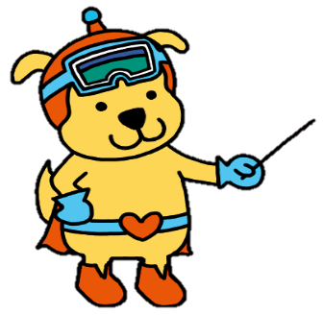
みまもりぃぬ
Notes:
★「万引きは絶対ダメ」とありますが、万引きという言葉は知っていますか？
まずはじめに「万引き」とは何なのか考えてみましょう。

Slide 2
Notes:
★万引きとはお店の商品などをお金を支払わずに盗むことを言います。
★万引きは法律でやってはいけないことになっている犯罪行為です。
★万引きがあった場合は、お店の人が警察に通報し、警察は万引きをした人から詳しく話を聞くことになります。

Slide 3
Notes:
★実際に書店でおこった万引きの話です。
★このとき、万引きをした人は万引きをした本のお金だけではなく、万引きに関係する防犯ミラーなどのお金も払うことになりました。

Slide 4
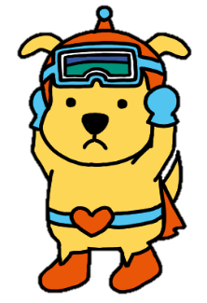
みまもりぃぬ
Notes:
★次は具体的な場面から万引きについて考えてみましょう。〇か✕で答えてください。

Slide 5
Notes:
★〇か✕で答えてみましょう。
★正解は✕です。万引きはたとえ１回でも犯罪です。

Slide 6
Notes:
★次も〇か✕で答えましょう。
★正解は✕です。お店の売り物は必ずお金を払ってから持って帰りましょう。

Slide 7
Notes:
★こんなことがあったらどうしますか？
★友達が悪いことをしようとしていたら勇気を出してとめましょう。

Slide 8
Notes:
★こんなことがあったらどうしますか？
★実はこれも犯罪になります。

Slide 9
Notes:
★こんなことがあったらどうしますか？
★これも犯罪です。人のものを借りる場合は一言声をかけてから借りましょう。また、なるべく早く返すようにしましょう。

Slide 10
Notes:
★さて、このようなときはどうしますか？

Slide 11
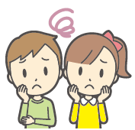
Notes:
★Cさんが万引きをした場合、Cさんの周りの人はどう思うでしょうか。どんな気持ちになるでしょうか。
あてはまるものすべてに☑をつけてみましょう。ここに書かれていること以外の場合は、その他と書かれている横の（ ）に書きましょう。

Slide 12
Notes:
★もし、皆さんがCさんだったらどうしますか？友達に「とってきてよ」と言われたらどうしますか？自分の考えを書いてみましょう。
★書き終わったらグループで紹介し合いましょう。
★さて、このCさんはどうなってしまうのでしょうか。もし、Cさんが万引きをしてしまうとAさんやBさんも万引きをしたのと同じことになります。そのようなことにならないためにも「万引きは犯罪だからだめだよ」「やめようよ」「できないよ」と断ったり
注意することが大切です。もし、断れないときは、家族や先生に相談しましょう。

Slide 13
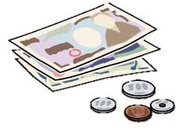
Notes:
★万引き以外にも、このようなこともしてはいけません。人のものを勝手に使ったり、持って帰ってはいけません。

Slide 14
Notes:
★過ちを犯さない強い心をもてるよう、万引き防止の合言葉を覚えましょう
★万引き防止の合言葉（万引き防止標語）をつくってみましょう。

Slide 15
Notes:
★リーフレットに相談先一覧が掲載されています。

Slide 16
ふりかえろう
Notes:
★最後に今日のふりかえりです。万引きは犯罪行為（＝悪いこと）。絶対にしない、させない、みのがさない！

Slide 17
リーフレット補助資料 ― おわり ―
Notes:
★「万引きを しない・させない・みのがさない」ために今後、自分ができること、すべきことは何でしょう。

